Slide 1

„BE 21 SKILLED” ПРОГРАМ ОСНАЖИВАЊА НАСТАВНИКА/ПРОФЕСОРА
МОДУЛ 5
ИНТЕГРАЦИЈА ВЕШТИНА ЗА 21. ВЕК У НАСТАВНИ ПЛАН И ПРОГРАМ
www.be21skilled.eu
Подршка Европске комисије у изради ове публикације не представља одобравање садржаја који је само став аутора и Комисија се не може сматрати одговорном за било какву употребу информација садржаних у публикацији.
Финансира
Европска унија

Slide 2

САДРЖАЈ
Модул 5 Увод
01
Дизајн наставног плана и програма за вештине за 21. век
02
Мапирање вештине за 21. век у СТЕМ предмете
03
Интердисциплинарни приступи
04
Коришћење технологије за интеграцију курикулума
05
Професионални развој и континуирано учење
Ово дело је лиценцирано под међународном лиценцом „Creative Commons Attribution-Non-Commercial-No Derivatives 4.0 (CC BY-NC-4.0)”
Број пројекта: 2021-1-LV01-KA220-HED-000027581

Slide 3

МОДУЛ 5 УВОД
Модул 5 је дизајниран да едукаторима понуди инспирацију и знање о приступима, стратегијама и алатима за увођење вештина за 21. век у и преко својих СТЕМ наставних планова и програма.
Он уводи мешавину педагошких оквира, практичних стратегија и студија случаја из стварног света, како би помогао наставницима/професорима да науче како да редизајнирају или преформулишу своје наставне планове и програме не само да пренесу знање из конкретне дисциплине већ и да негују широк спектар вештина које су ученицима/студентима потребне да напредују у сложеном свету који предводи технологија.
3

Slide 4

УВОД
Када свладају Модул 5, наши едукатори ће стећи знање у 4 кључне компетенције:
Вештине интеграције наставног плана и програма: Наставници/професори ће развити способност да интегришу вештине за 21. век у СТЕМ наставне планове и програме и створе привлачна окружења за учење и искуства која негују интердисциплинарно знање и практичну примену ових основних вештина.
Познавање мапирања вештина за 21. век у СТЕМ предмете: Наставници/професори ће стећи разумевање како да ефикасно ускладе основне елементе вештина за 21. век са циљевима учења и садржајем СТЕМ области.
Дизајн инструкција за вештине за 21. век: Наставници/професори ће стећи увид у примену педагошких приступа као што су учење засновано на пројектима, учење засновано на упитима и учење засновано на проблему, за укључивање ученика/студената у активно учење и решавање проблема у стварном свету.
Побољшани ЦДП: Модул ће унапредити способности просветних радника у сталном професионалном развоју усмереном на образовање у смислу вештина за 21. век. Учесници ће се укључити у вежбу рефлексије/предвиђања како би размотрили стратегије за изградњу и учешће у заједницама праксе и промовисање културе континуираног побољшања и иновација у СТЕМ образовању.
4

Slide 5


Дизајн наставног плана и програма за вештине за 21. век
01
5

Slide 6
Основе дизајна курикулума за интеграцију вештина за 21. век
Дизајн курикулума у ​​контексту високог образовања све више захтева интеграцију вештина за 21. век како би се премостио јаз између традиционалних академских циљева и компетенција потребних на радним местима данас и у будућности. У многим случајевима, ово захтева стратешку ревизију наставног плана и програма како би се критичко размишљање, решавање проблема, сарадња и дигитална писменост уградили као основне компоненте.
Овај тип плана и програма који предлажемо превазилази границе дисциплина и негује окружење за учење које није само интердисциплинарно већ и дубоко повезано са стварним контекстима и изазовима.

Slide 7

ТРИ принципа за интеграцију вештина за 21. век у наставни план и програм
Прво, наставни план и програм мора да има ученика/студента у центру пажње и фокусира се на развијање способности ученика/студената да се сналазе у сложеним проблемима и раде заједно у различитим тимовима. Друго, требало би да промовише активно учење кроз ангажовање на изазовима из стварног света који захтевају креативна решења. Коначно, процес дизајна мора да буде итеративан, омогућавајући континуирано усавршавање и прилагођавање на основу повратних информација и променљивих образовних или привредних стандарда.

Slide 8
Усклађивање исхода учења са компетенцијама вештина за 21. век
Кључни корак у развоју наставног плана и програма за интеграцију вештина за 21. век је усклађивање исхода учења са специфичним компетенцијама вештина за 21. век.
Ово укључује детаљан процес мапирања где су традиционални академски циљеви упарени са вештинама и способностима које су ученицима/студентима потребне да би успели у сложеном, глобализованом друштву што се огледа у компетенцијама вештина за 21. век. Погледајте одељак 2 за више детаља.
Такво усклађивање обезбеђује да свака компонента курса — од предавања и семинара до пројеката и евалуација — доприноси холистичком развоју ученика/студената, пружајући им уравнотежени микс знања, вештина и ставова.

Slide 9
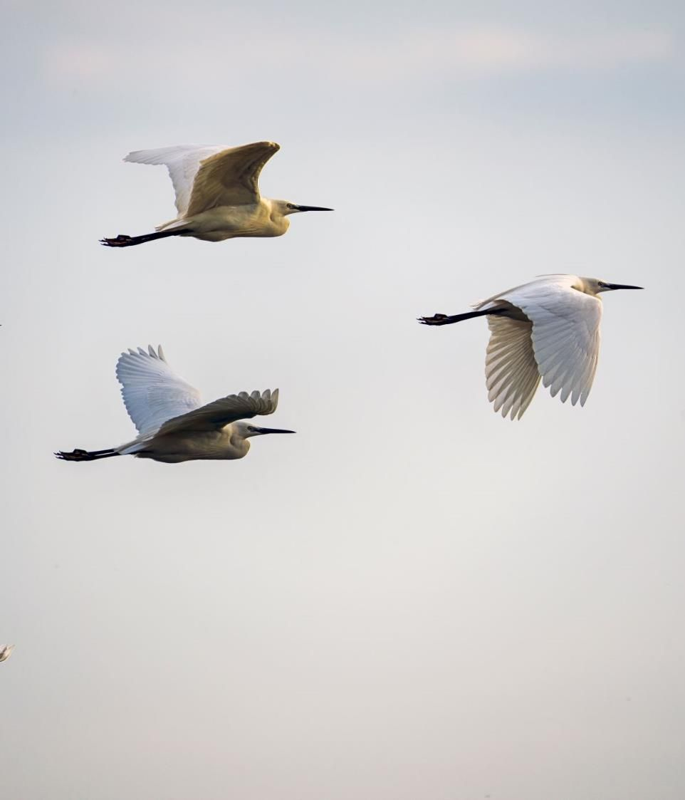
Операционализација вештина за 21. век у дизајну плана и програма
Операционализација вештина за 21. век у оквиру наставног плана и програма захтева јасну стратегију за уграђивање ових компетенција како у садржај, тако и у реализацију образовања.
Ово укључује идентификовање могућности за развој вештина у свим дисциплинама и интеграцију педагошких приступа који подржавају активно учење, као што су учење засновано на пројектима, изокренуте учионице и заједнички задаци. Такође захтева употребу метода процене које могу прецизно мерити развој вештина за 21. век, пружајући значајне повратне информације ученицима/студентима о њиховом напретку и областима за побољшање (види Модул 4).

Slide 10
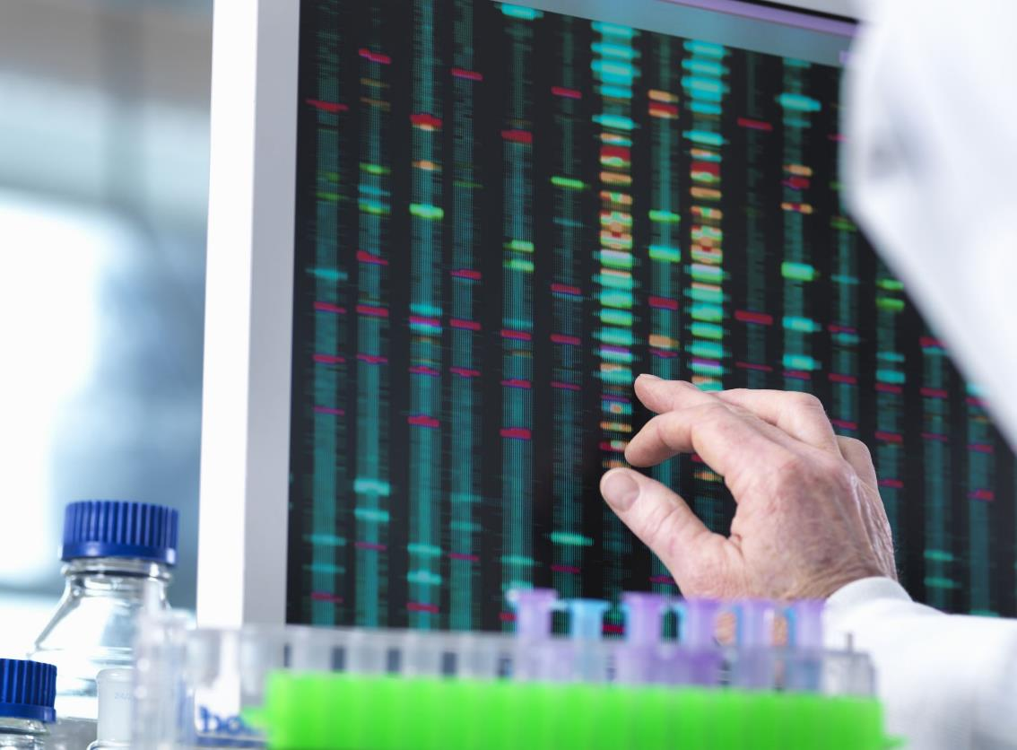
Мапирање вештина за 21. век у СТЕМ предметима
02
10

Slide 11

Мапирање вештина за 21. век у СТЕМ предметима
Интегрисање вештина за 21. век у конкретне СТЕМ наставне планове и програме је кључан процес за наставнике/професоре који имају за циљ да припреме ученике/студенте за сложеност модерних и будућих радних места.
У слајдовима који следе нудимо инспирацију о томе како се кључне вештине за 21. век могу интегрисати у различите СТЕМ области.

Slide 12
Водич за мапирање вештина за 21. век у СТЕМ предметима на основу студије случаја
Увод:
На истакнутом факултету техничких наука, запослени са тог факултета су приметили јаз између техничких вештина које се предају на њиховим курсевима и компетенција које су потребне свршеним студентима у смислу радног окружења, посебно у погледу решавања проблема, тимског рада и дигиталне писмености. Како би се позабавили овим проблемом, катедра је започела процес мапирања наставног плана и програма са циљем да интегрише вештине за 21. век у њихове постојеће програме.
Изазов:
Примарни изазов је био да се обезбеди да интеграција вештина за 21. век не „разводни” техничку озбиљност наставног плана и програма, већ да га допуни и побољша. Наставници/професори су морали да идентификују где у наставном плану и програму ове вештине могу природно да се ускладе са техничким садржајем како би подстакли холистичко образовно искуство.

Slide 13

Водич за вештине за 21. век за СТЕМ предмете (на основу конкретних случајева)
Процес мапирања:
Идентификација компетенција вештина за 21. век: Тим је започео дефинисањем конкретних вештина за 21. век које су кључне за каријеру инжењера користећи „Be 21 Skilled Toolkit” који категорише вештине за 21. век у 7 кључних области (преузмите са https://be21skilled.eu/).
01: Рад на себи, сврсисходност, упорност, релевантност за аспект технике: Инжењерски пројекти често обухватају дуге периоде и укључују сложене, понекад фрустрирајуће, фазе развоја, тестирања и имплементације. Способност да управљате својим временом, останете фокусирани на циљеве упркос неуспесима и истрајете у изазовима је кључна за успех.

Slide 14

Водич за vештине за 21. век за СТЕМ предмете (на основу конкретних случајева)
02: Критичко мишљење, решавање проблема, системско размишљање
Релевантност за техничка питања: Инжењеринг се у основи односи на решавање проблема — дизајнирање решења која задовољавају специфичне потребе или решавају одређене изазове. Критичко размишљање омогућава инжењерима да процене алтернативе и донесу одлуке на основу доказа и логике. Системско размишљање им омогућава да виде ширу слику, разумевајући како различити делови система међусобно делују и утичу једни на друге.
03: Комуникација, сарадња, тимски рад
Релевантност за техничка питања: Ефикасна комуникација и тимски рад су од виталног значаја у свету технике, где пројекти често захтевају мултидисциплинарну сарадњу. Инжењери треба јасно да артикулишу идеје и блиско сарађују са другима, укључујући и оне из различитих средина и са различитим становиштима.

Slide 15

04: Прилагодљивост, резистентност и отпорност на стрес
Релевантност за инжењеринг: Област инжењеринга се стално развија са технолошким напретком и променљивим друштвеним потребама. Инжењери морају да се прилагоде новим алатима, процесима и прописима. Резилијентност и отпорност на стрес су кључни за сналажење у кратким роковима и пројектима од великог значаја.
05: Креативност, радозналост, отворен начин размишљања, уочавање прилика
Релевантност за инжењеринг: Креативност и радозналост покрећу иновације у инжењерству. Отворени начин размишљања омогућава инжењерима да истраже неконвенционална решења и уоче могућности за побољшање или иновације у оквиру постојећих система.

Slide 16

06: Добробит, позитиван став, будност/пажња
Релевантност за инжењеринг: Захтевна природа инжењерског посла може да утиче на лично благостање. Позитиван став и свесност могу да побољшају ментално здравље, фокус и подстакну радно окружење које подржава.
07: Емоционална интелигенција и емпатија
Релевантност за инжењеринг: Емоционална интелигенција и емпатија су кључни за ефикасан рад са различитим тимовима, разумевање потреба корисника и вођење пројеката са саосећањем и разумевањем. Оне повећавају капацитет да се реагује на повратне информације, управљају питањима међуљудскиџ односа и обезбеђују да су инжењерска решења усмерена на човека.

Slide 17
Водич на основу студије случаја за вештине за 21. век за СТЕМ предмете
Процес мапирања:
2. Преглед наставног плана и програма: Особље факултета је извршило темељну ревизију постојећег наставног плана и програма како би идентификовали курсеве и модуле где се већ дискутовало о вештинама за 21. век и где је било недостатака.
3. Анализа недостатака: Тим је извршио анализу недостатака, упоређујући тренутно стање наставног плана и програма са потребама привреде и идентификованим компетенцијама вештина за 21. век. Кључна вештина која није предавана је обично била комуникација. У инжењерингу, способност да се сложене техничке информације пренесу јасно и убедљиво различитој публици, укључујући заинтересоване стране са или без техничког предзнања, обухвата вештине писане, усмене и визуелне комуникације. Инжењери мора да буду у стању да објасне своје идеје, дизајне и решења другима, укључујући клијенте, менаџере пројеката и јавност. Ефикасна комуникација обезбеђује разумевање идеја, коректно спровођење пројеката и успешно усвајање иновација.

Slide 18
Водич на основу студије случаја за вештине 21, века за СТЕМ предмете
Процес мапирања:
4. Развој стратегије интеграције: Тим је развио стратегије за интеграцију за сваки идентификован недостатак. Ово је укључивало ревизију исхода учења, развој нових пројеката и задатака и инкорпорирање нових наставних технологија.
Спровођење:
Учење засновано на пројекту: Уведено је учење засновано на пројекту у неколико основних курсева, где су студенти радили у тимовима на решавању инжењерских проблема из стварног света, подстицању сарадње, решавању проблема и техничким вештинама. | Комуникацијске вештине: Уведени су курсеви који су се фокусирали на вештине техничког писања и вештине презентације, захтевајући од студената да представе своје пројекте публици састављеној од колега и особља факултета.

Slide 19
Други приступи имплементацији
Наука:
Учење засновано на упитима и сарадња
Учење засновано на упитима: Научно образовање има велике користи од приступа заснованог на истраживању, где се ученици/студенти подстичу да постављају питања, спроводе експерименте и изводе закључке на основу доказа. Овај метод подстиче дубоко разумевање научних концепата и самог научног метода.
Сарадња: Групни пројекти и лабораторијски рад на часовима природних наука пружају широке могућности студентима да раде заједно, деле налазе и дебатују о закључцима, одражавајући сарадничку природу правог научног истраживања.

Slide 20
Други приступи имплементацији
Технологија и рачунарство: дигитална писменост и рачунарско размишљање
Дигитална писменост: С обзиром на брзу еволуцију технологије, подстицање дигиталне писмености је кључно за студенте технологије. Дигитална писменост се постиже интеграцијом вежби кодирања, пројеката развоја софтвера и употребом различитих дигиталних алата и платформи у наставном плану и програму.
Рачунарско размишљање: Подучавање ученика/студената да приступе проблемима на систематичан, логичан начин, као што се ради у компјутерском програмирању, побољшава њихову способност да разложе сложене задатке на делове којима је лакше управљати, што је вештина која је широко применљива у свим СТЕМ областима, а и шире.

Slide 21
Критичко мишљење: Предавачи математике могу да осмисле наставне планове и програме који изазивају ученике/студенте да преиспитују претпоставке, процењују аргументе и анализирају сложене проблеме. Акценат на увођењу тема кроз сценарије из стварног света може да подстакне ученике/студенте да примењују логичко резоновање и апстрактно размишљање како би пронашли решења.
Решавање проблема: Укључивање отворених проблема који имају више решења или приступа учи ученике/студенте да могу да постоје неколико путева до тачног одговора, подстичући флексибилност у размишљању и отпорност у суочавању са изазовима.
Други приступи имплементацији
Математика: критичко мишљење и решавање проблема

Slide 22
Други приступи имплементацији
Интердисципли-нарни СТЕМ пројекти: комуникацијске и социо-емоционалне вештине
Комуникација: Ефикасна комуникација је неопходна у свим СТЕМ областима, посебно када пројекти постају интердисциплинарни. Ученици/студенти могу да добију задатак да представе своје налазе различитој публици, пишу техничке извештаје или сарађују са вршњацима/колегама из различитих СТЕМ дисциплина.
Социо-емоционалне вештине: Групни пројекти и окружења за заједничко учење такође служе као платформе за развој социо-емоционалних вештина као што су емпатија, лидерство и решавање конфликата. Ове вештине су кључне за тимски рад и лидерство у каријерама из СТЕМ области.

Slide 23

Пример интеграције вештина за 21. век у инжењерски наставни план и програм
Уведен је семестрални модул учења заснован на пројектима где студенти имају задатак да дизајнирају одржива решења за водоснабдевање за руралне заједнице, захтевајући од њих да примене своје инжењерско знање на проблем из стварног света. Током целог пројекта, студенти примењују вештине за 21. век као што су критичко размишљање, сарадња са колегама и професионалцима из привреде и коришћење алата за дигиталну симулацију, што кулминира свеобухватним разумевањем техничких и друштвено-економских аспеката њихових решења.

Slide 24

Пример интеграције вештина за 21. век у наставни план и програм математике
Идеја је да се створи импресивно искуство учења за студенте математике развојем апликација проширене реалности за које визуелизују сложене математичке концепте. Бавећи се математичким проблемима у динамичном, интерактивном окружењу проширене реалности, ученици/студенти се подстичу да истражују, експериментишу и сарађују. Овај приступ који размишља унапред не само да побољшава разумевање и памћење математичких теорија код ученика/студената, већ и негује значајне вештине 21. века као што су решавање проблема, креативност и технолошке вештине.

Slide 25

Интердисциплинарни приступи
03
25

Slide 26

Интердисциплинарни приступи у СТЕМ областима за развој вештина за 21. век
Интердисциплинарна природа СТЕМ образовања пружа плодно тле за интеграцију и подучавање вештина за 21. век рушењем традиционалних граница између науке, технологије, инжењерства и математике.
Овај приступ не само да обогаћује искуства ученика/студената у учењу, већ и одражава сложеност и међусобну повезаност проблема из стварног света, где решења често захтевају знање и вештине из више дисциплина.

Slide 27
Коришћење интердисциплинарности СТЕМ-а за подучавање вештина 21. века
Интердисциплинарно СТЕМ образовање подстиче ученике/студенте да открију везе између различитих области, подстичући холистичко разумевање концепата и њихове примене.
На пример, пројекат о системима обновљиве енергије може да интегрише физику (енергетски принципи), инжењеринг (дизајн система), технологију (софтвер за симулацију) и математику (анализу података), пружајући студентима свеобухватно искуство учења.
Такви пројекти не само да продубљују знање о садржају, већ и негују вештине за 21. век као што је критичко размишљање (процена енергетских решења), решавање проблема (дизајнирање ефикасних система) и сарадња (рад у мултидисциплинарним тимовима).

Slide 28

Фокус на стратегије колаборативне наставе
Имплементација колаборативних наставних стратегија укључује координирано планирање и подучавање од стране наставника/професора из различитих СТЕМ дисциплина.
1. Модели заједничког подучавања: Наставници/професори из различитих дисциплина заједнички планирају и предају лекције које наглашавају међусобне везе између њихових предмета. На пример, наставник/професор математике и природних наука може заједно да предаје јединицу о статистици и вероватноћи са применама у биолошким експериментима, наглашавајући и математичке методе и процесе научног истраживања.

Slide 29

Фокус на стратегије колаборативне наставе
2. Интегрисани пројекти: Осмислите пројекте који захтевају допринос из више СТЕМ области, подстичући ученике/студенте да примењују различите вештине и знања.
На пример, пројекат роботике који захтева кодирање (технологија), разумевање механичких система (инжењеринг) и примену физичких закона (наука) може бити одличан начин за подучавање програмирања, механичког дизајна и физике кроз један, интегрисани пројекат.

Slide 30
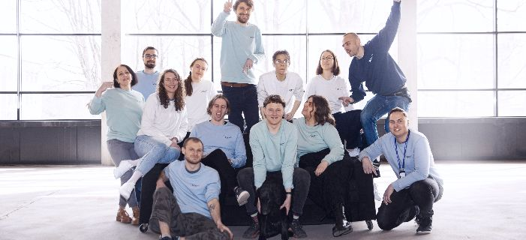

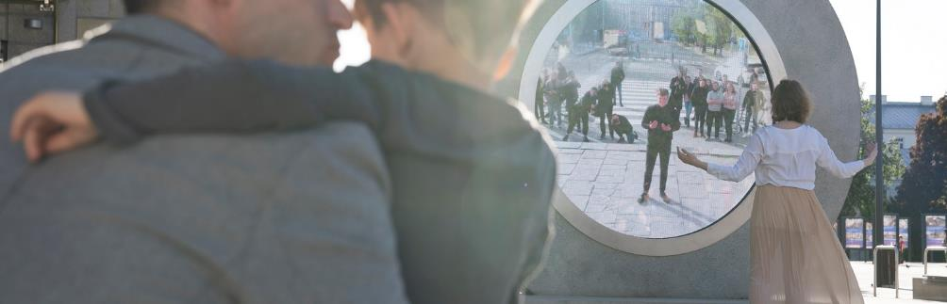
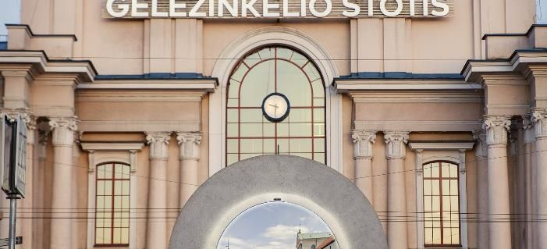
Високошколске инст. из ЕУ
Центар за креативност и иновације Виљнус Тек „LinkMenų fabrikas”
Налик на точак времена, Портал је велики круг који је повезан са другим порталом у Лублину. Особље и студенти Виљнус Тек-а су радили на пројекту, неки на дизајну, неки на изради, неки на маркетингу итд. Инжењери из Виљнус Тек центра за креативност и иновације „LinkMenų fabrikas” су направили Портал.
Сазнајте више о пројекту Портал

Slide 31
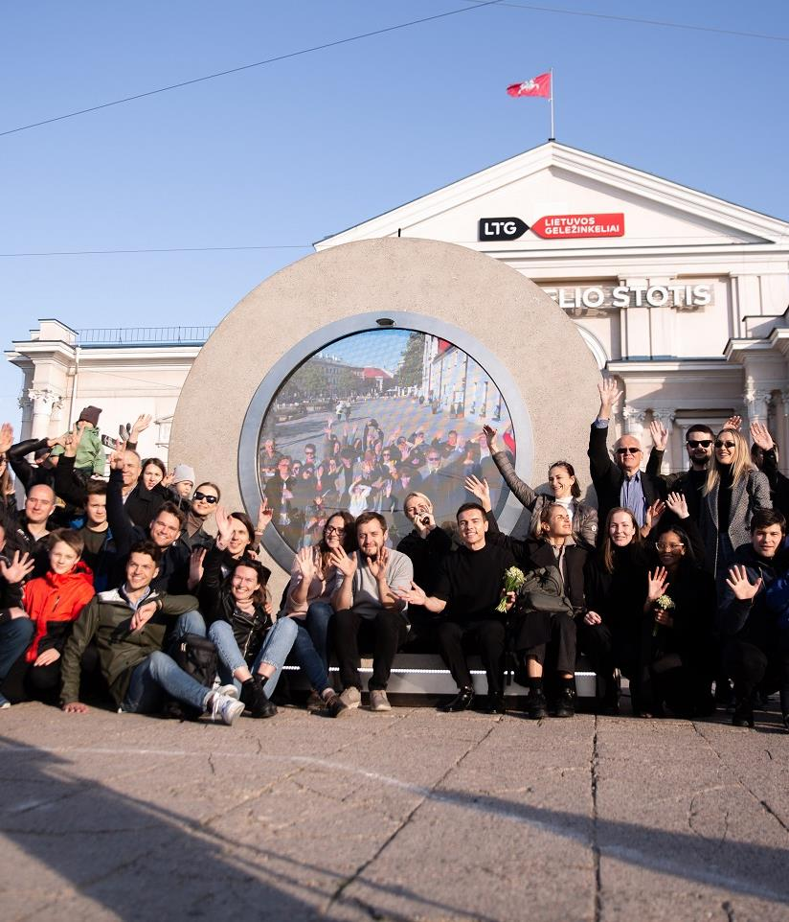
Високошколске инст.итуције из ЕУ
Виљнус Тек сматра да студенти морају да уче радећи и морају да науче да раде у тимовима, посебно мултидисциплинарним тимовима. Главни исход учења за студенте који су учествовали било је искуство стечено радом на реалном тржишном пројекту, права комуникација са фирмом... учење кроз рад. Студенти су научили како да користе технологију да зближе људе. Студенти су учили дигитални дизајн и били су укључени у дизајн сваког дела. Добили су увид у елемент дигиталних медија, на пример како да екран ради дању, а такође и током ноћи. Сви студенти су у овом пројекту научили доста о дигиталном маркетингу. Пројекат је добио глобално признање, а о њему је известио и Би-Би-Си. Што се тиче дигиталног учења, због епидемије КОВИДА скоро сви састанци за пројекат одржани су „онлајн”. Ово је студентима и особљу пружило прави доживљај мултидисциплинарног рада на даљину и управљања пројектима.

Slide 32

Фокус на стратегије колаборативне наставе
3. Интердисциплинарне сесије решавања проблема: Организујте сесије на којима се ученицима/студентима представља проблем који захтева знање из различитих СТЕМ дисциплина за решавање.
Фасилитатори из сваке дисциплине воде ученике/студенте у примени концепата и метода из области њихове експертизе, подстичући интердисциплинарно размишљање и сарадњу.

Slide 33
„Живе лабораторије” (Living Labs) као интердисциплинарне наставне платформе
„Живе лабораторије” представљају најсавременији приступ интердисциплинарном учењу у СТЕМ образовању, спајајући стицање вештина за 21. век са применом у стварном свету. Карактерише их динамичност, фокусиране су на корисника и олакшавају иновације и учење тако што директно укључују ученике/студенте у фазе истраживања, развоја и тестирања пројеката који се баве друштвеним потребама.
Ове лабораторије превазилазе традиционалне границе учионица, нудећи партиципативну платформу на којој ученици/студенти, наставници/професори, професионалци из привреде и чланови заједнице сарађују како би заједно креирали решења.

Slide 34
„Живе лабораторије” (Living Labs) као интердисциплинарне наставне платформе
Ученици/студенти из различитих СТЕМ дисциплина се окупљају како би се ухватили у коштац са изазовима који захтевају широк спектар вештина – од науке о животној средини и инжењеринга до анализе података и технолошког дизајна. На пример, „жива лабораторија” фокусирана на урбану одрживост може да укључи ученике/студенте у пројекте попут пројектовања зелене инфраструктуре, развоја паметних градских технологија или анализе података ради оптимизације коришћења ресурса.
Кроз ове пројекте, ученици/студенти не само да примењују своје знање из конкретне дисциплине, већ и суштински развијају вештине за 21. век, укључујући критичко мишљење, док процењују различите моделе одрживости. Они и сарађују јер раде у мултидисциплинарним тимовима али и комуницирају док своје резултате представљају заинтересованим странама.

Slide 35
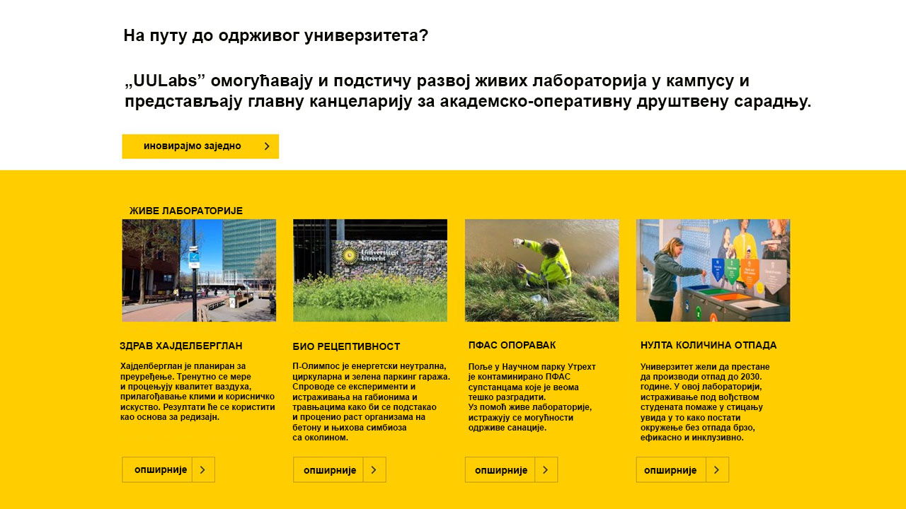
Универзитет у Утрехту – „UULabs”
Oпширније

Slide 36

Коришћење технологије за интеграцију наставног плана и програма
04
36

Slide 37

Прихватање дигиталних алата за боље вештине за 21. век
Интеграција дигиталних алата у наставни план и програм може помоћи развоју вештина за 21. век у свим дисциплинама. Коришћење технологије у образовању не само да побољшава традиционалне методе учења, већ и упознаје ученике/студенте са дигиталним компетенцијама које су кључне за данашњу радну снагу. Дигитални алати попут интерактивних симулација проширене стварности и платформи за кодирање, посебно корисних у СТЕМ образовању, могу да подстакну логично размишљање и креативност и пружају динамичне, занимљиве начине за учење сложених концепата и решавање проблема.
Офу фотографијуод непознатог аутора је лиценциран подЦЦ БИ

Slide 38
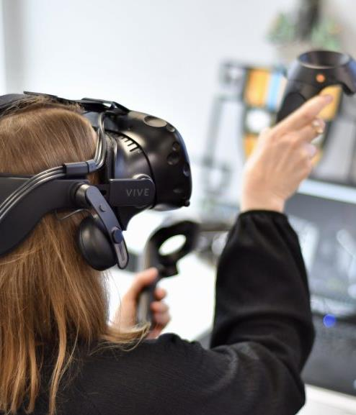
Фокус на виртуелну реалност
Симулацијом окружења у стварном свету и сложених сценарија, ВР може да пружи јединствену платформу за ученике/студенте да истражују, експериментишу и ангажују се са садржајем и темама учења на дубоко лични и утицајан начин.
ВР технологија је посебно значајна у СТЕМ образовању, где се апстрактни концепти могу визуелизовати и искусити из прве руке, подстичући дубље разумевање и задржавање знања. Од извођења виртуелних лабораторијских експеримената у науци до истраживања инжењерских принципа кроз симулиране конструкције, ВР у учењу не само да побољшава стицање вештина за 21. век као што су критичко размишљање и решавање проблема, већ и негује дигиталну писменост и технолошку тачност.
Офу фотографијуод непознатог аутора је лиценциран подЦЦ БИ-СА

Slide 39
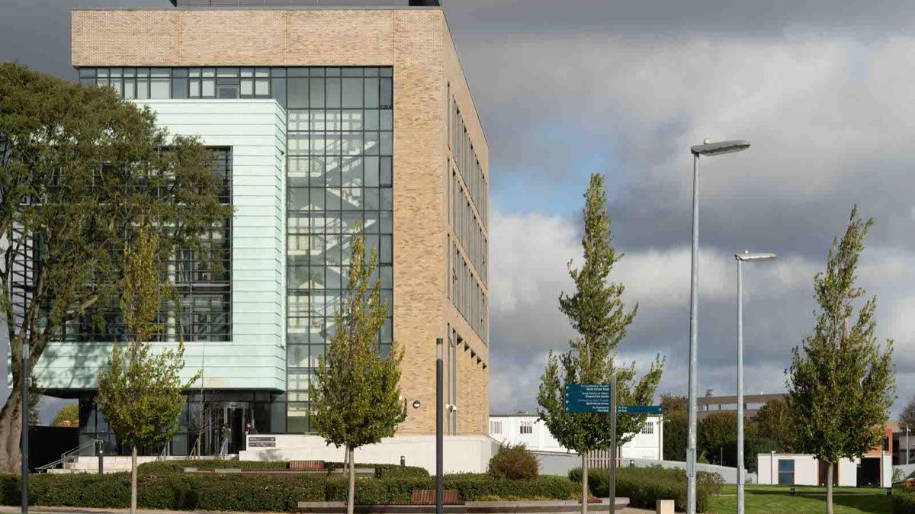
Високошколске институције из ЕУ
ТУ Даблин је изабран за пружање обуке у виртуелној реалности „Bodyswaps” и „Meta Immersive Learning” грант
Технолошки универзитет у Даблину је једна од осам ирских високошколских институција које су добиле грант за „Bodyswaps”, заједно са „Meta Immersive Learning”, како би учествовали у њиховом Пилот програму за имерзивно учење. Циљ програма је да омогући шири приступ технологијама имерзивног учења у образовању и подржати студенте у стицању неопходних меких вештина потребних да се такмиче и истакну на глобалном тржишту рада.
Опширније

Slide 40
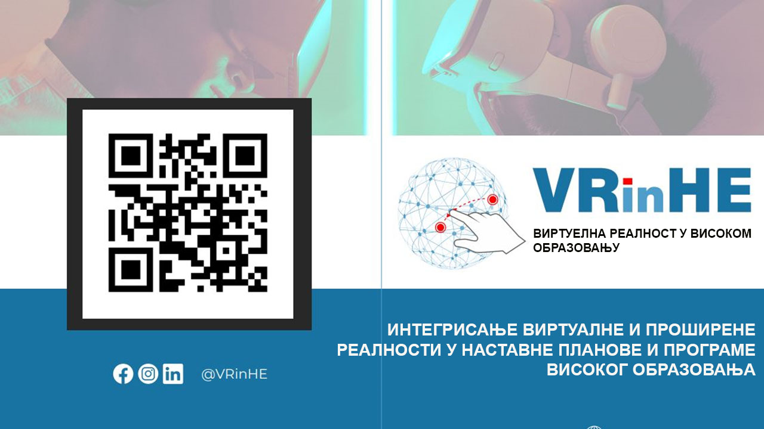
Вештине за едукаторе:
Ресурс за учење на високошколским институцијама – скенирајте код

Slide 41

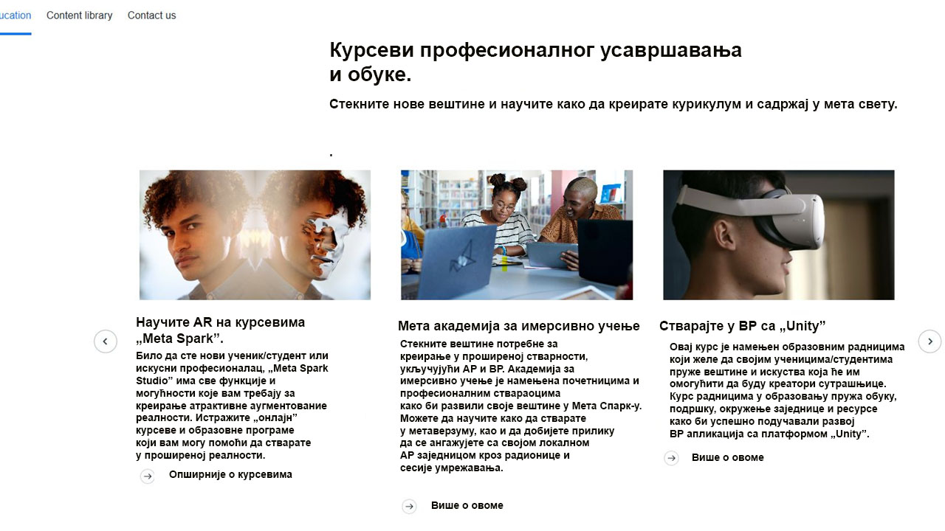
Вештине за едукаторе:
Ресурс за учење на високошколским институцијама – Мета учење
https://about.meta.com/immersive-learning/

Slide 42

Фокус на виртуелну лабораторију
Виртуелне лабораторије омогућавају ученицима/студентима да спроводе научне експерименте у безбедном, контролисаном, „онлајн” окружењу, рушећи географске и финансијске баријере напредним образовним ресурсима.

Slide 43
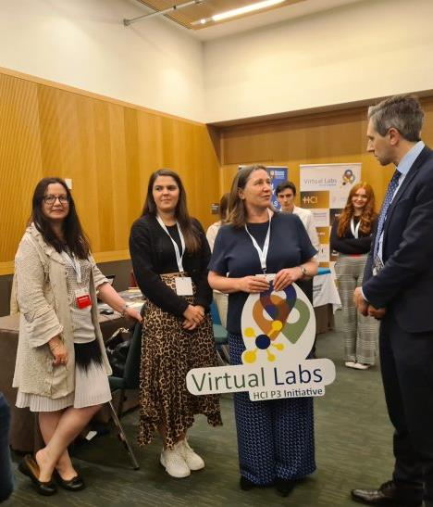
Иницијатива „Virtual Labs HCI P3”
Високошколске институције у ЕУ
Ова иницијатива окупља 5 ирских универзитета који раде на иновативном пројекту фокусираном на коришћење виртуелних лабораторија као наставног средства за хемијске науке.
Њена мисија је да изнедри дипломце спремне за рад са побољшаним практичним вештинама, вештинама управљања пројектима, комуникацијом и тимским радом кроз дизајн агилног и прилагодљивог наставног плана и програма где се студентима пружа прилика да искусе стварно радно окружење кроз виртуелну обуку и ангажовање са пословним партнерима и на релевантним проблемима на радном месту.
Овај амбициозни подухват, са пословним партнерима и добављачима образовне технологије, укључиће до 5.000 студената на пет партнерских високошколских института током трајања пројекта.
Сазнајте више

Slide 44
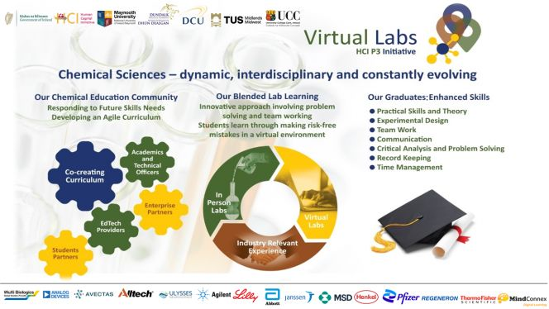
Високошколске инст. из ЕУ
Хемијске науке – динамичне, интердисциплинарне и константно еволуирају
Наша хемијска образовна заједница
Одговор на будуће потребе за вештинама
Развој флексибилног наставног плана
Наше комбиновано лабораторијско учење
Иновативни приступ који укључује решавање проблема и тимски рад
Ученици уче тако што праве безбедне грешке у виртуелном окружењу
Наши дипломци: Побољшане вештине
Експериментални дизајн
Тимски рад
Комуникација
Критичка анализа и решавање проблема
Вођење белешки
Управљање временом
Академско и техничко особље
Заједничко креирање
плана и програма
Лабораторије у простору и времену
Партнери
предузетници
Виртуалне лабораторије
Добављачи образовне
технологије
Студенти и партнери
Релевантно искуство из привреде

Slide 45
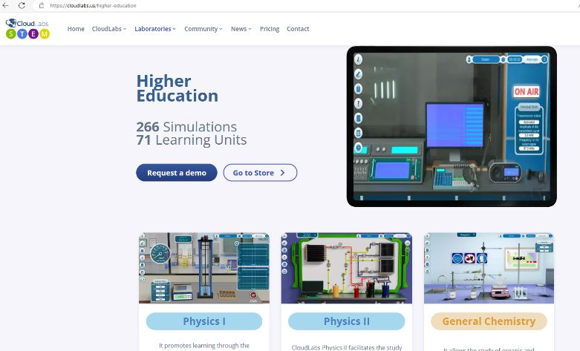
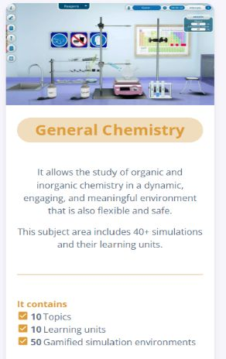

АЛАТИ ВИРТУЕЛНОГ УЧЕЊА ЗА ИСТРАЖИВАЊЕ
„CloudLabs Virtual STEM”
„CloudLabs Virtual STEM”, је образовна платформа по СТЕМ моделу, која садржи преко 600 симулација у областима као што су физика, хемија, биологија и математика, као и стручне области као што су пољопривреда, аутоматизација, индустрија, технологија и електричне мреже. Тренутно има 266 симулација и 71 наставну јединицу.
https://cloudlabs.us

Slide 46
Други кључни алати и платформе:
Дигиталне платформе као што су виртуелне лабораторије, „сенбоксови” за програмирање и колаборативни радни простори на мрежи трансформишу искуство учења, чинећи га интерактивнијим и приступачнијим.
Платформе за кодирање као што су „Scratch” или „GitHub Classroom” укључују ученике/студенте у креирање, дељење и сарадњу на софтверским пројектима, побољшавајући њихову дигиталну писменост и вештине решавања проблема.
Алати као што су „TED-Ed”, „National Geographic Education”, и „PBS LearningMedia” пружају привлачан, висококвалитетан садржај који може да оживи предмете, подстичући интересовање ученика/студената и инспиришући даља истраживања.
Пажљивим одабиром и уградњом ових технологија у наставни план и програм, наставници/професори могу да понуде ученицима/студентима богато, разнолико образовно искуство које их припрема за изазове и могућности дигиталног доба.

Slide 47
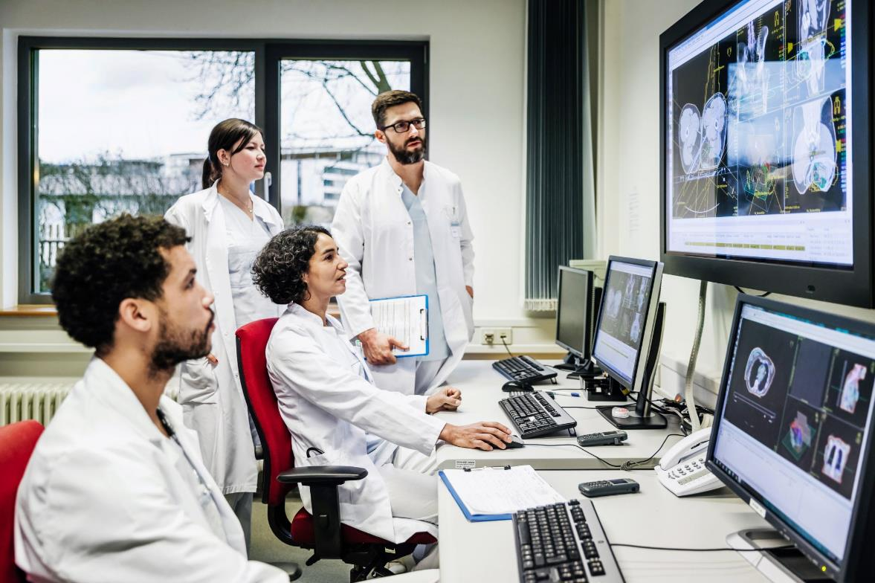
Професионални развој и континуирано учење
05
47

Slide 48
Потреба за континуираним професионалним усавршавањем
Као што смо рекли, у овом образовном окружењу које се брзо развија, потреба да ми као едукатори тежимо континуираном професионалном развоју никада није била важнија.
Посвећеност доживотном учењу обезбеђује да ми као просветни радници останемо на челу педагошких иновација, технолошког напретка и најновијих стратегија у образовању које се тиче вештина за 21. век.
Прихватање континуираног професионалног развоја побољшава личну стручност и обогаћује образовно искуство за наше ученике/студенте и њихову бољу припрему за пут кроз и успех у сложеном, дигиталном свету.

Slide 49

Рефлективно учење и предвиђање:
Како ви, као едукатор, можете да идентификујете најзначајније шансе за континуирани професионални развој у домену вештина за 21. век?
За дискусију – на који начин стални професионални развој утиче на резултате ученика/студената и образовне иновације?

Slide 50
Неговање заједнице која се бави праксом
Успостављање заједнице праксе међу едукаторима делује као катализатор за заједничко учење и размену иновативних стратегија подучавања.
Такве заједнице подстичу сарадњу, дискусију и размену искустава и ресурса у вези са интеграцијом вештина за 21. век у образовање.
У оквиру ових заједница, едукатори могу да пронађу подршку, инспирацију и осећај припадности, што је све од непроцењиве вредности за лични и професионални развој.

Slide 51

Рефлективно учење и предвиђање:
Које су кључне предности учешћа у заједничким практичним активностим за едукаторе који се фокусирају на вештине за 21. век?
Како ми као едукатори можемо да покренемо или будемо активно укључени у такве заједнице да бисмо максимално поспешили свој професионални развој?

Slide 52
Ресурси за коришћење и побољшање вештина за 21. век
Пут ка интеграцији вештина за 21. век у наставне праксе подржан је низом ресурса, од „онлајн” професионалних курсева и вебинара до интерактивних радионица и едукативних конференција.
Ови ресурси пружају наставницима/професорима увид у ефикасне наставне методологије за вештине за 21. век, нудећи стратегије за уграђивање критичког мишљења, креативности и дигиталне писмености у наставни план и програм.
Идентификовање и коришћење ових ресурса је кључно за наставнике/професоре који имају за циљ да негују окружење за учење које је и динамично и релевантно.

Slide 53

Рефлексивно учење и предвиђање:
Који ресурси имају највећу вредност за наставнике/професоре који желе да унапреде своје наставне вештине за 21. век?
Како ми као едукатори можемо ефикасно да уградимо ново учење из ових ресурса у своје постојеће наставне праксе? Колико су наши наставни планови и програми отворени или флексибилни да то допусте?

Slide 54
Наш следећи модул фокусира се на наше ученике/студенте и иновативне педагошке праксе.
„BE 21 SKILLED” - ПРОГРАМ ОСНАЖИВАЊА НАСТАВНИКА/ПРОФЕСОРА
МОДУЛ 6
ИНТЕГРАЦИЈА ВЕШТИНА ЗА 21. ВЕК У НАСТАВНИ ПЛАН И ПРОГРАМ
www.be21skilled.eu
Подршка Европске комисије у изради ове публикације не представља одобравање садржаја који је само став аутора и Комисија се не може сматрати одговорном за било какву употребу информација садржаних у публикацији.
Финансира
Европска унија

Slide 55



Пратите нас и на следећим линковима
www.be21skilled.eu
Кофинансирано од стране ЕУ
програма Еразмус+
55

